Slide 1


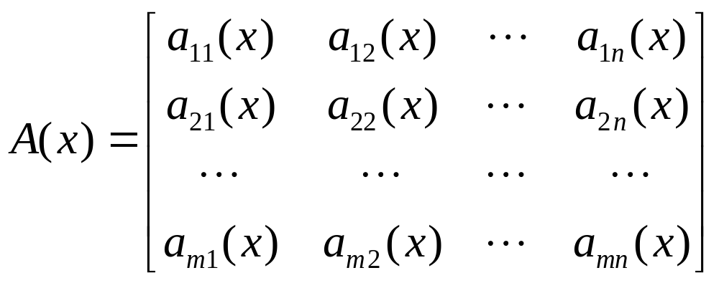
第七章 函数矩阵与矩阵微分方程
定义： 以实变量 的函数为元素的矩阵

Slide 2
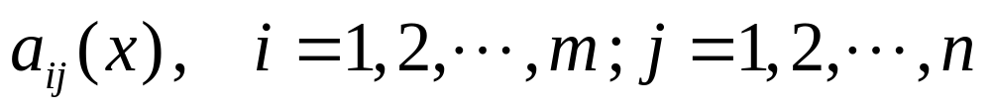
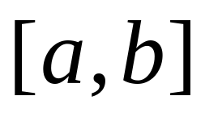
称为函数矩阵，其中所有的元素
都是定义在闭区间 上的实函数。
函数矩阵与数字矩阵一样也有加法，数乘，乘法，转置等几种运算，并且运算法则完全相同。
例：已知

Slide 3
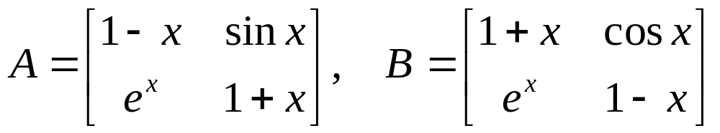
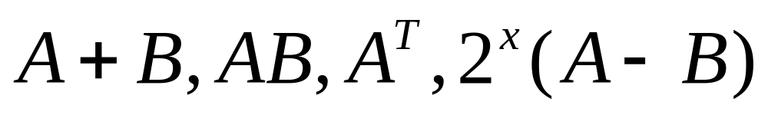
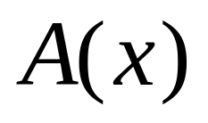

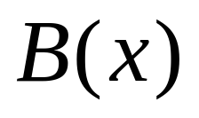
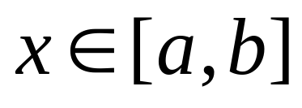
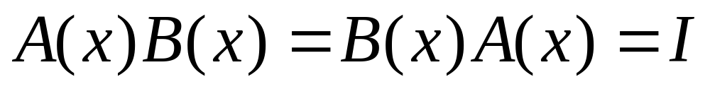
计算
定义：设 为一个 阶函数矩阵，如果存在 阶函数矩阵 使得对于任何
都有
那么我们称 在区间 上是可逆的。

Slide 4
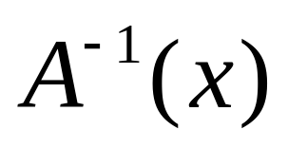
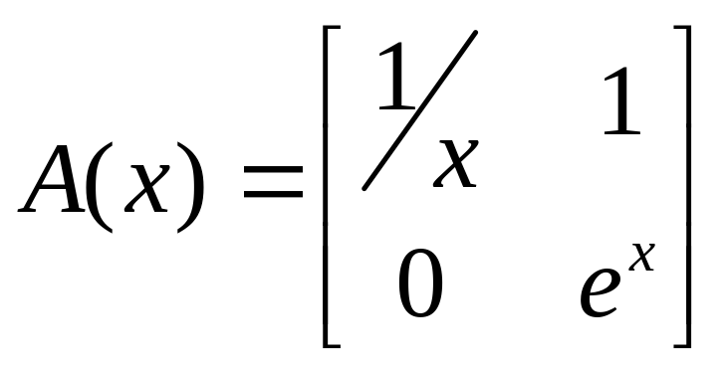
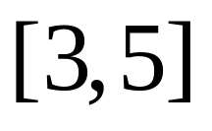
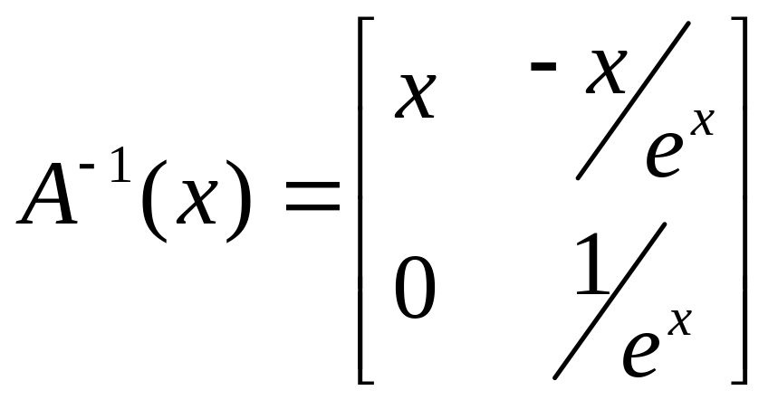
称 是 的逆矩阵，一般记为
例 ：已知
，那么 在区间 上是可逆的，其逆为

Slide 5
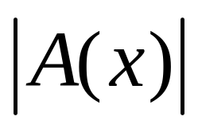
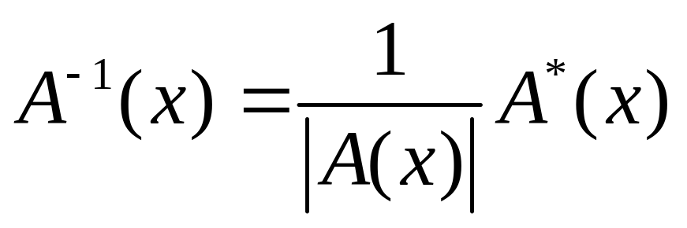
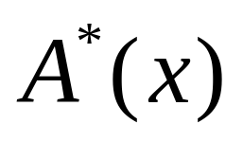

函数矩阵可逆的充分必要条件
定理 : 阶矩阵 在区间 上可逆的充分必要条件是 在 上处处不为零，并且
，其中 为矩阵 的伴随矩阵。
定义：区间 上的 型矩阵函数不恒等于零的子式的最高阶数称为 的秩。

Slide 6
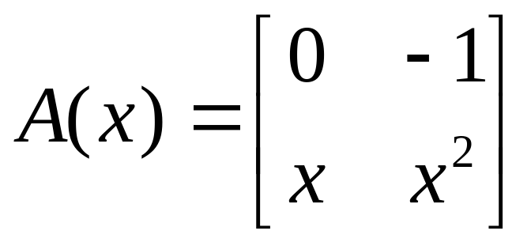
特别地，设 为区间 上的 阶矩阵函数，如果 的秩为 ，则称 一个满秩矩阵。
注意：对于阶矩阵函数而言，满秩与可逆不是等价的。即：可逆的一定是满秩的，但是满秩的却不一定是可逆的。
例 ：已知

Slide 7
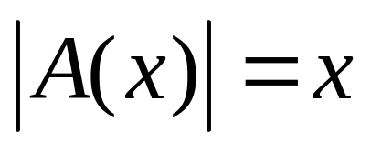
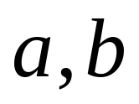
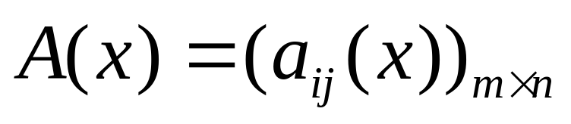
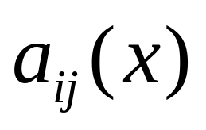
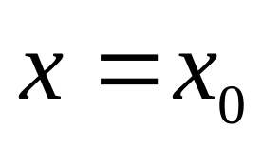
那么 。于是 在任何区间
上的秩都是2。即 是满秩的。但是 在 上是否可逆，完全依赖于
的取值。当区间 包含有 零时，
在 上有零点，从而 是不可逆的 。
函数矩阵对纯量的导数和积分
定义：如果 的所有各元素 在 处有极限，即

Slide 8
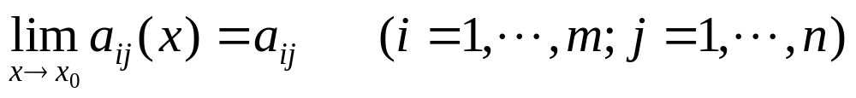
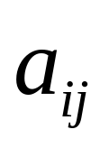
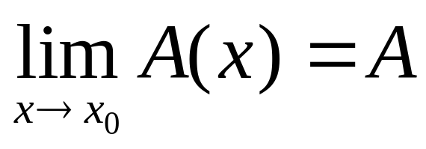
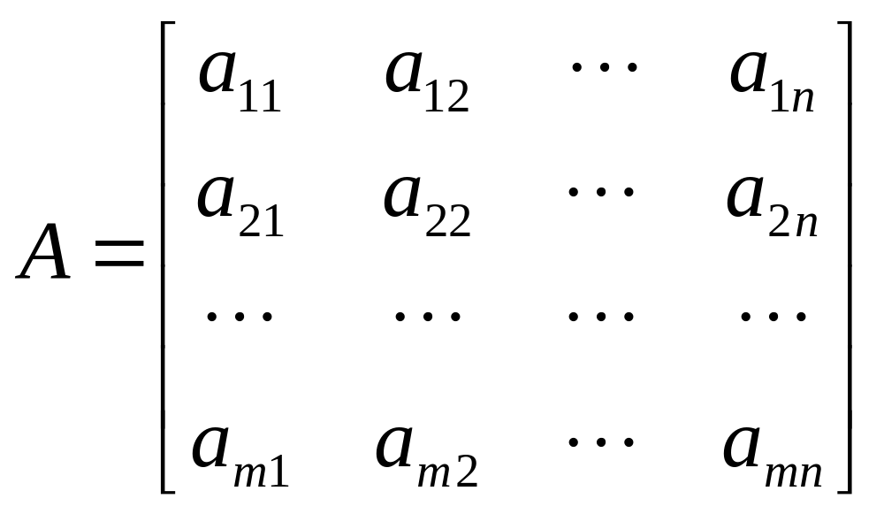
其中 为固定常数。则称 在 处有极限，且记为
其中

Slide 9
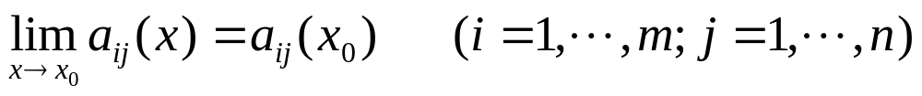
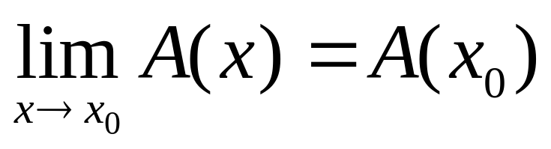
如果 的各元素 在 处连续，即
则称 在 处连续，且记为
其中

Slide 10
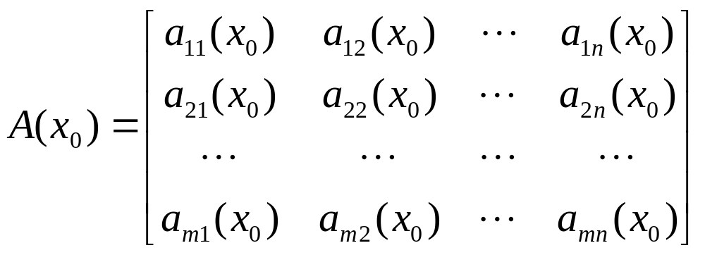
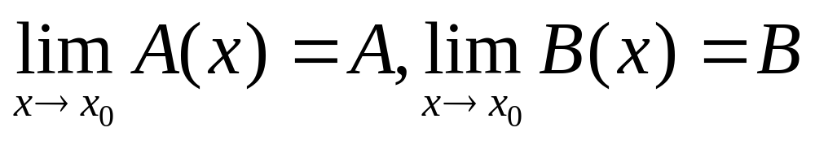
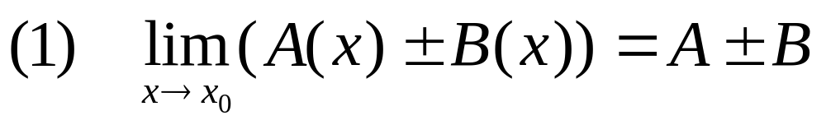
容易验证下面的等式是成立的：
设
则

Slide 11
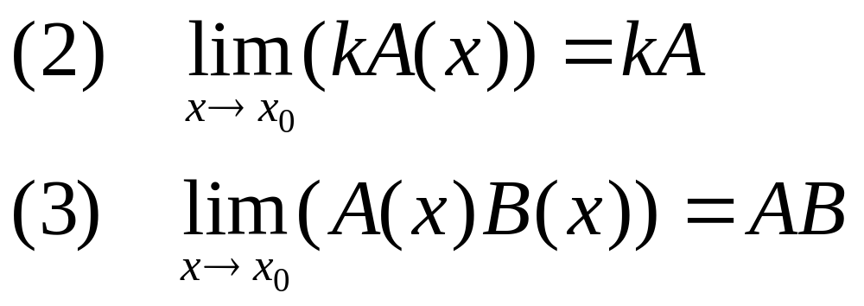
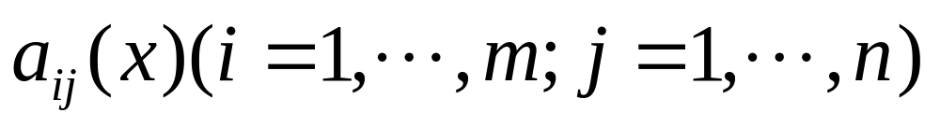
定义：如果 的所有各元素
在点 处(或在区间 上)可导，便称此函数矩阵
在点 处(或在区间 上)可导，并且记为

Slide 12
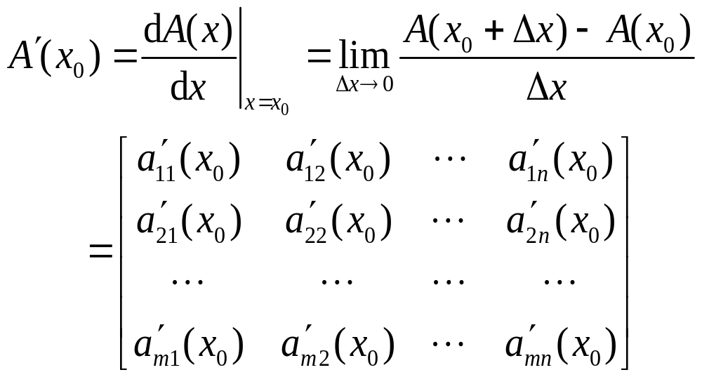

Slide 13
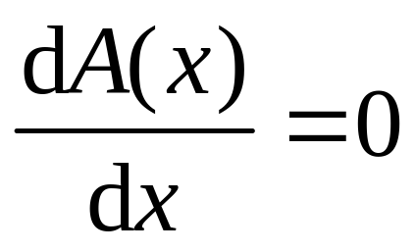
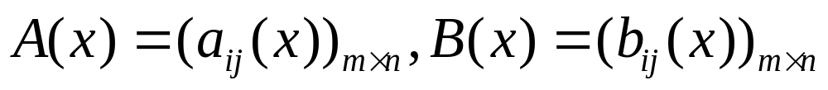
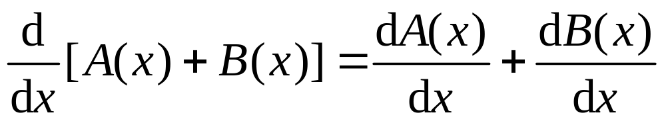
函数矩阵的导数运算有下列性质：
是常数矩阵的充分必要条件是
设
均可导，则

Slide 14
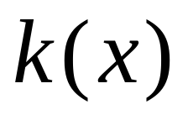
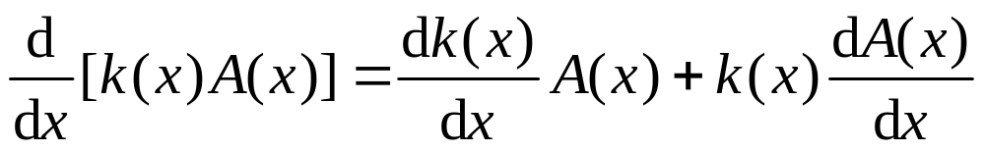

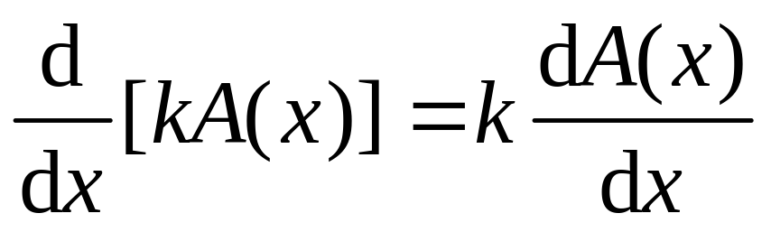
设 是 的纯量函数， 是函数矩
阵， 与 均可导，则
特别地，当 是常数 时有

Slide 15
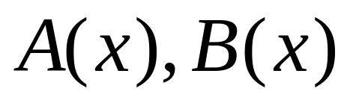
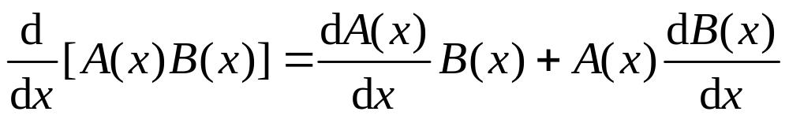
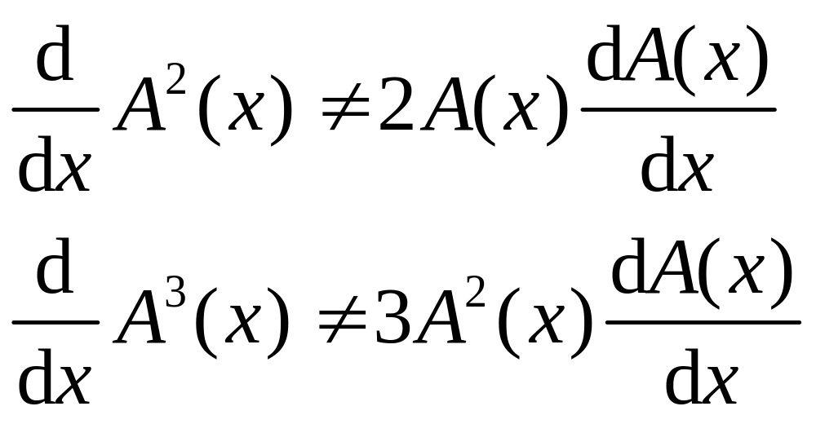
(4) 设 均可导，且 与 是可乘的，则
因为矩阵没有交换律，所以

Slide 16
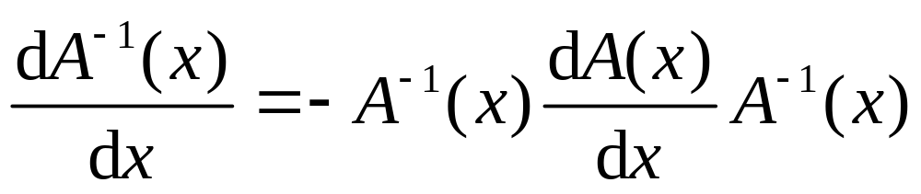
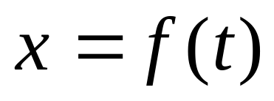

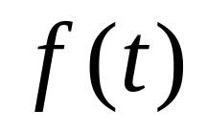
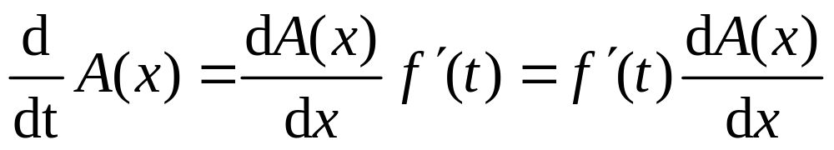
(5) 如果 与 均可导，则
(6) 设 为矩阵函数， 是 的纯量函数， 与 均可导，则

Slide 17
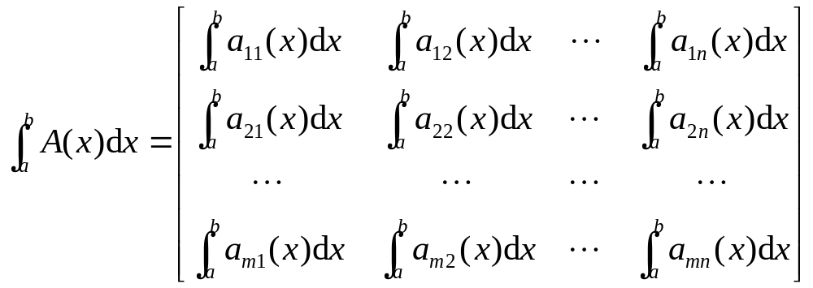
定义： 如果函数矩阵 的所有各元素
在 上可积，则称 在 上可积，且

Slide 18
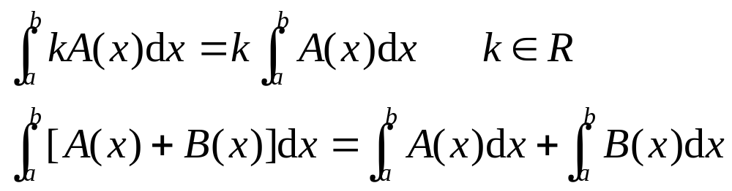
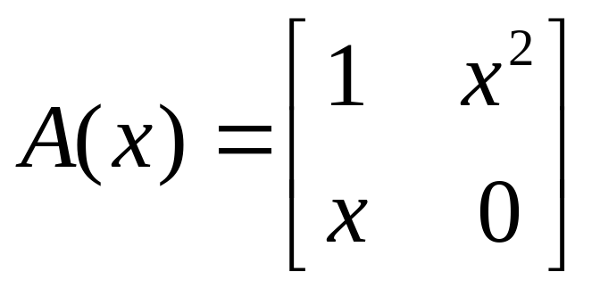
函数矩阵的定积分具有如下性质：
例 1 ：已知函数矩阵
试计算

Slide 19



证明：

Slide 20



由于 ，所以
下面求 。由伴随矩阵公式可得

Slide 21


再求

Slide 22


例 2 ：已知函数矩阵

Slide 23

试求

Slide 24


例 3 ：已知函数矩阵
试求
证明：

Slide 25


同样可以求得

Slide 26


例 4 ：已知函数矩阵
试计算

Slide 27




函数向量的线性相关性
定义：设有定义在区间 上的 个连续的函数向量
如果存在一组不全为零的常实数
使得对于所有的 等式
成立，我们称在 上
线性相关。

Slide 28


否则就说 线性无关。即如果只有在 等式才成立，那么就说 线性无关。
定义：设 是 个定义在区间 上的连续函数向量
记

Slide 29



以 为元素的常数矩阵
称为 的Gram矩阵，
称为Gram行列式。
定理：定义在区间 上的连续函数向量
线性无关的充要条件是它的Gram矩阵为满秩矩阵。

Slide 30



例 ： 设
则
于是 的Gram矩阵为

Slide 31




所以
故当 时， 在 上是线性无关的。

Slide 32




定义： 设
是 个定义在区间 上的
有 阶导数的函数向量，记
那么称矩阵

Slide 33


Slide 34




是 的Wronski阵。
其中 分别是
的一阶，二阶，…， 阶导数矩阵。
定理： 设 是 的Wronski矩阵。如果在区间 上的某个点
，常数矩阵 的秩等于 ，则向量 在 上线性无关。

Slide 35





例 ： 设
则
因为 的秩为2，所以 与 线性无关。

Slide 36

齐次与非齐次线性微分方程
形如

Slide 37

的线性微分方程组在引进函数矩阵与函数向量以后可以表示成如下形式
其中

Slide 38


Slide 39




上述方程组的初始条件为
可以表示成
定理：设 是一个 阶常数矩阵，则微分方程组
满足初始条件 的解为

Slide 40




定理：设 是一个 阶常数矩阵，则微分方程组
满足初始条件 的解为

Slide 41


Slide 42




我们可以考虑更一般的非齐次线性微分方程
定理：设 都是 阶常数矩阵， 是一个连续的函数向量，那么线性非齐次初值问题
的解可以由如下公式给出
(Variation of Parameters Formula)

Slide 43

三个线性矩阵微分方程
定理：设 都是一个 阶常数矩阵，那么线性齐次矩阵微分方程初值问题
的解可以由如下公式给出
(Variation of Parameters Formula)

Slide 44
三个线性矩阵微分方程
定理：设 都是 阶常数矩阵， 是一个连续的函数向量，那么线性非齐次初值问题
的解可以由如下公式给出
(Variation of Parameters Formula)

Slide 45





定义：设 是一个 阶常数矩阵，如果对任意的 和 ，初值问题
的解 满足条件 ，那么称微
分方程组 的解是渐近稳定 的。

Slide 46
微分方程组 解的渐近稳定性
是系统和控制论的基本问题。
定理：对于任意的 和 ， 初值问题
的解 渐近稳定的充要条件是矩阵 的特征值都有负实部。

Slide 47


例 设
求微分方程组 满足初始条
件 的解。
解：首先计算出矩阵函数

Slide 48


由前面的定理可知微分方程组
满足初始条件 的解为

Slide 49

例 2 ：设
求微分方程组 满足初始
条件 的解。
解：由上述定理可知满足所给初始条件的微分方程组解为

Slide 50


由上面的例题可知
而

Slide 51


所以有

Slide 52


Slide 53

故有

Slide 54








第八章 广义逆矩阵
定理：设 是数域 上一个 矩阵，则矩阵方程
总是有解。如果 ，并且
其中 与 分别是 阶、 阶可逆矩阵，则矩阵方程(1)的一般解(通解)为
(1)
(2)

Slide 55






(3)
其中 分别是任意
矩阵。
证明：把形如(3)的矩阵以及(2)式代入矩阵方程(1)，得到：

Slide 56


Slide 57




所以形如(3)的每一个矩阵都是矩阵方程(1)的解。
为了说明(3)是矩阵方程(1)的通解，现在任取(1)的一个解 ，则由(1)和(2)得
因为 可逆，所以从上式得
(4)

Slide 58




把矩阵 分块，设
代入(4)式得
即
(5)

Slide 59



由此得出， ，代入(5)式便得出
这证明了矩阵方程(1)得任意一个解都能表示成(3)的形式，所以公式(3)是矩阵方程(1)的通解。
定义：设 是一个 矩阵，矩阵方程
的通解称为 的广义逆矩阵，简称为 的广义逆。我们用记号 表示 的一个广义逆。

Slide 60








定理(非齐次线性方程组的相容性定理)：非齐次线性方程组 有解的充分必要条件是
证明：必要性 设 有解 ，则
。因为 ，所以
充分性 设 ，则取 得
所以 是 的解。

Slide 61



定理(非齐次线性方程组解的结构定理)：设非齐次线性方程组 有解，则它的一般解(通解）为
其中 是 的任意一个广义逆。
证明：任取 的一个广义逆 ，我们来证
是方程组 的解：
已知 有解，根据前一个定理得：
这表明 是 的一个解。

Slide 62




反之，对于 的任意一个解 ，我们要证存在 的一个广义逆 ，使得 。设 是 矩阵，它的秩为 ，且
其中 与 分别是 阶、 阶可逆矩阵。由于
的广义逆具有形式(3)，因此我们要找矩阵
，使

Slide 63







即
先分析 与 之间的关系。由已知
，因此我们有
分别把 分块，设
(6)

Slide 64









则(6)式成为
所以 ，因为 ，所以
，从而 。设 ，且设 。
取

Slide 65



则
于是
从而只要取
则

Slide 66






定理(齐次线性方程组解的结构定理)：数域 上 元齐次线性方程组 的通解为
其中 是 的任意给定的一个广义逆， 取遍
中任意列向量。
证明：任取 ，我们有
所以 是方程组 的解。

Slide 67




反之，设 是方程组 的解，要证存在
，使得 。取 我们有
所以 是方程组 的通解。
利用上述定理，可以得到非齐次线性方程组的另一种形式的通解。

Slide 68


推论：设数域 是 元非齐次线性方程组
有解，则它的通解为
其中 是 的任意给定的一个广义逆， 取遍 中任意列向量。
证明：我们已经知道 是非齐次线性方程组 的一个解，又知道 是导出组 的通解，所以
是 的通解。

Slide 69






伪逆矩阵
定义：设 ，若 ，且同时有
则称 是 的伪逆矩阵。上述条件称为Moore－ Penrose 方程。
例：
设 ，那么

Slide 70






设 ，那么
设 ，其中 是可逆矩阵，则
如果 是一个可逆矩阵，那么

Slide 71



下面我们讨论伪逆矩阵的求法
定理：设 是 的一个满秩分解，则
是 的伪逆矩阵。
例 1 ：设
求 。
解：利用满秩分解公式可得

Slide 72

从而 的伪逆矩阵是

Slide 73


Slide 74


例 2 ：设
求 。
解：由满秩分解公式可得
于是其伪逆矩阵为

Slide 75


Slide 76





推论：若 ，则
若 ，则
定理：伪逆矩阵 唯一。
证明：设 都是 的伪逆矩阵，则

Slide 77


根据此定理知，若 ，则 。

Slide 78




定理：设 ，则
证明：容易验证(1)，(2)，现在只证(3)。
设 是 的满秩分解，则 的满秩分解可以写成

Slide 79





其中 是列满秩， 为行满秩，故由式
得
因此
同理可证：

Slide 80




例：设 ，则 是正定或半正定Hermite矩阵，故存在 ，使得
证明
解：因为

Slide 81

不妨设
则

Slide 82


Slide 83


其中
故
于是

Slide 84


令
由 ，知

Slide 85




因此由
得
例：已知
求 。
解： 的特征值
的特征向量为

Slide 86



的特征向量为
故

Slide 87


代入 得：

Slide 88


练习 1 ：已知
求其奇异值分解与 。
练习 2 ：设

Slide 89

求 。
答案： （1）奇异值分解式为

Slide 90


（2）其伪逆矩阵为

Slide 91







不相容线性方程组 的解
定义：设 ， ，如果对于任何一个 维向量 ，都有
则称 是方程组 的一个最小二乘解。
若 是最小二乘解，如果对于任一个最小二乘解 都有不等式
则称 是最佳最小二乘解。

Slide 92



定理：设 ，则
是方程组 的最佳最小二乘解。
例 1 ：求不相容方程组
的最佳最小二乘解。

Slide 93

例 2 ：求不相容方程组
的最佳最小二乘解。

